Slide 1
“Profecía, Protección, y la Presencia de Dios”
¡Salmos 91 y El Rapto!

Slide 2
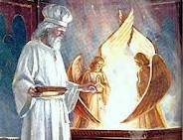
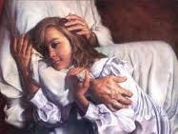
1. “El que habita
(habita, vive, experienca)
Al abrigo del Altísimo
Morará bajo la Sombra del Omnipotente.”
La Sombra del Omnipotente
Entre los Querubines
Donde Cae la Gloria Shechinan

Slide 3
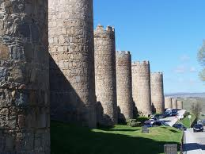
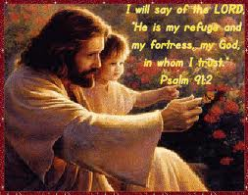
“DIRE YO
A JEHOVÁ
ESPERANZA MÍA, Y CASTILLO MÍO
MI DIOS
EN QUIEN CONFIARÉ.”

Slide 4
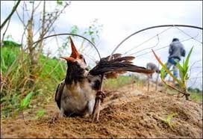
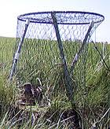
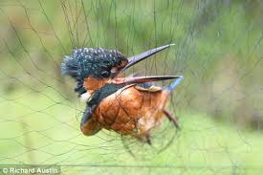
3. “Él te librará del lazo del cazador…
¡Esta es la trampa del Enemigo! Tribulación
Proverbios 6:5; 7:23; 22:5;
Salmos 11:6; 69:22; 119:110; 124:7;
Josué. 23:13; Eclesiastes 9:12
Jeremías 5:26; 18:22; 48:43-44;
Job 18:9; 22:10; Isaías 8:14-15; 24:17-18;
Oseas 5:1; 9:8; Amos 3:5

Slide 5
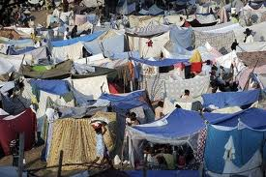
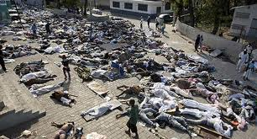
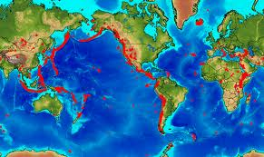
…De la peste destructora.”

Slide 6
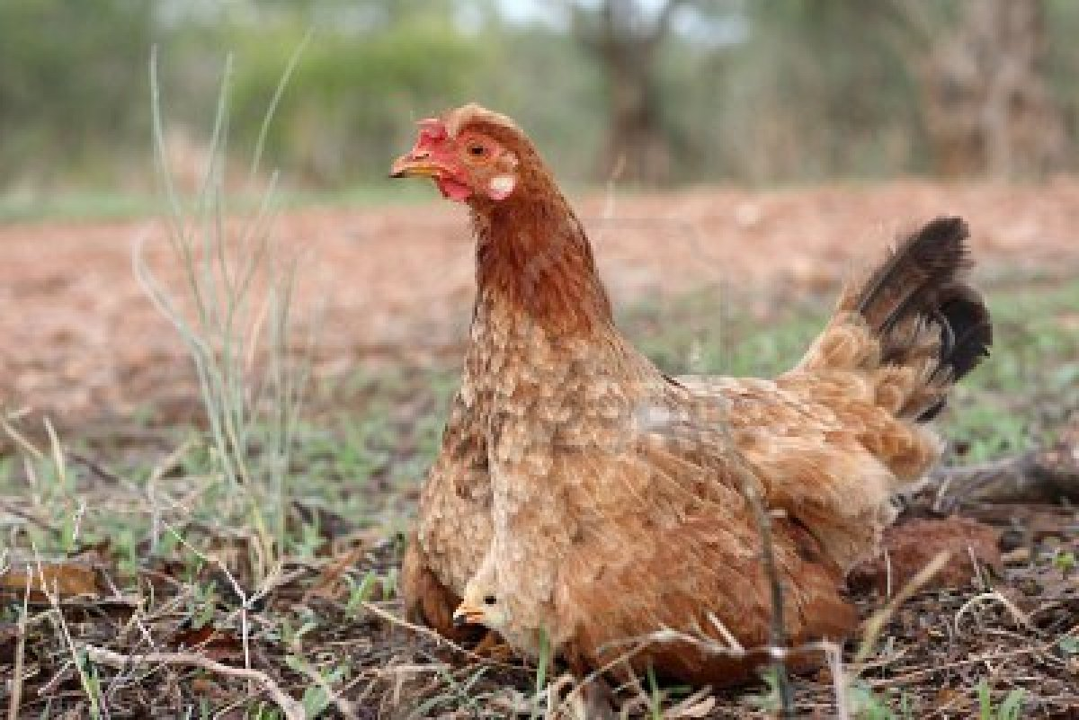
4. “Con Sus plumas te cubrirá…

Slide 7
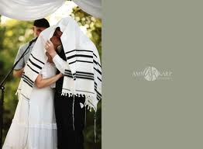
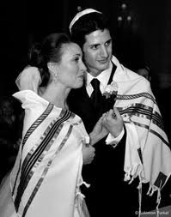
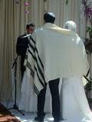
…Y debajo de Sus alas estarás seguro; Escudo y adarga es su verdad.”
Pacto de Matrimonio

Slide 8
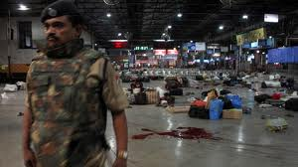
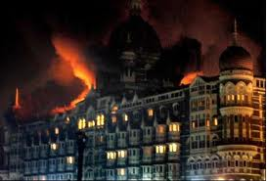
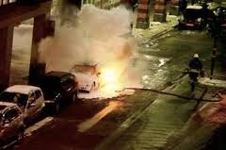
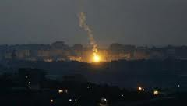
“
5. “No temerás el terror nocturno…

Slide 9
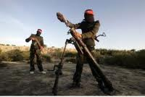
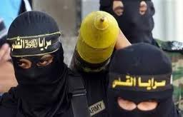
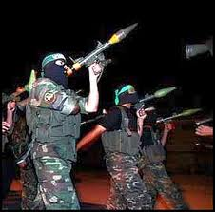
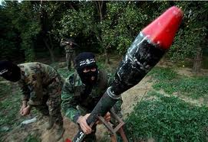
…Ni saeta que vuele de día.”

Slide 10
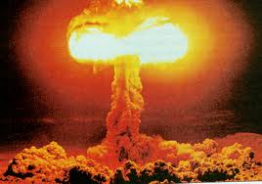
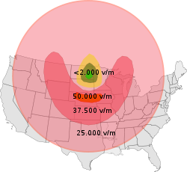
s
6. “Ni pestilencia que ande en oscuridad, Ni mortandad que en medio del día destruya.”
Ataque PEM -
¡Una bomba que es liberada en la atmosfera sobre los E.E.U.U destruíra todo lo que es electrónico y red digital, que nos pondría 100 años atrasados!
Una explosión con pulso electromagnético en altitud sería capaz de inutilizar todo los sistemas electrónicos de un país como en la imagen

Slide 11
“Caerán a tu lado mil, Y dies mil a tu diestra;
Mas a ti no llegará.”

Slide 12
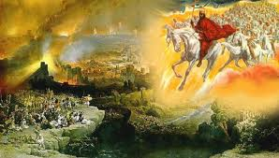
8. “Ciertamente con tus ojos mirarás
y verás la recompensa de los impíos.”

Slide 13
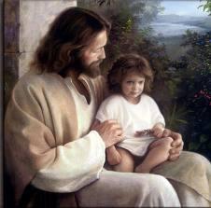
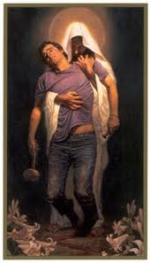
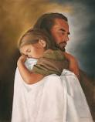
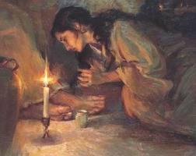
9. “Porque has puesta a JEHOVÁ,
que es mi esperanza,
Al Altísimo por tu habitación.”

Slide 14
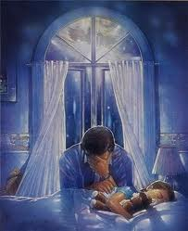
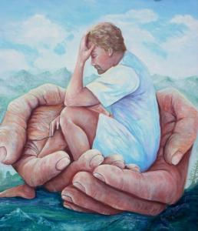
“No te sobrevendrá mal,
Ni plaga tocará tu morada.”

Slide 15
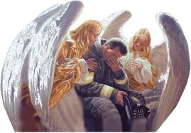
11. “Pues a Sus ángeles mandará acerca de ti. Que te guarden en todos tus caminos.”

Slide 16
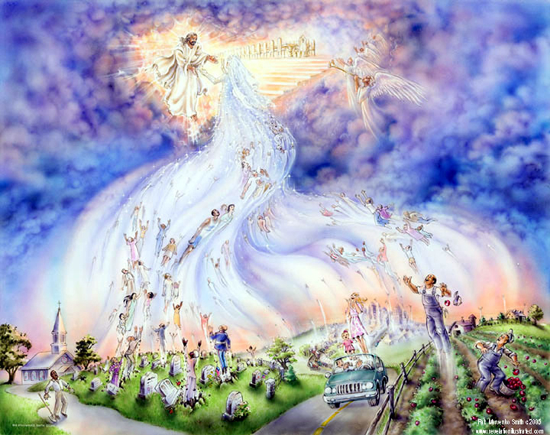
“En las manos te LLEVARÁN,
para que tu pie no tropiece en piedra.”

Slide 17
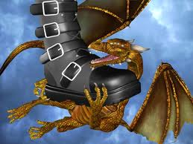
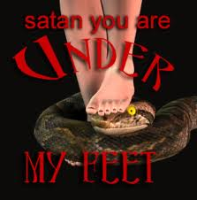
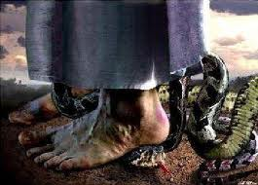
Sátanas tú estas
DEBAJO de MIS PIES
13. “Sobre el león y el áspid pisarás; Hollarás al cachorro del león y al dragón.”

Slide 18
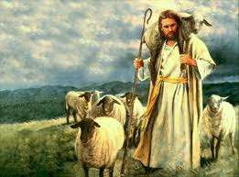
14. “Por cuanto en Mí ha puesto su amor, Yo también lo libraré…
“Because he has set his love upon Me, therefore I will deliver him” (vs. 14)

Slide 19
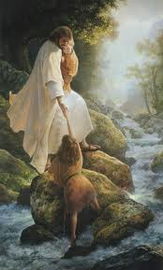
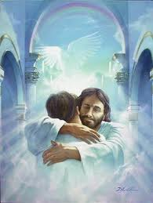
…Le pondré en Alto, por cuanto ha conocido Mi Nombre.”

Slide 20
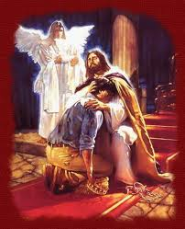
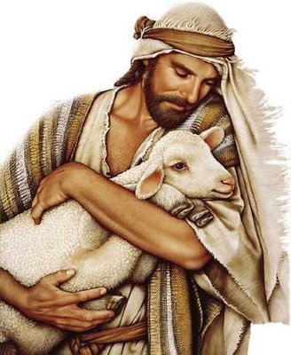
15. “Me invocará, y Yo le responderé; Con él estaré Yo en la angustia; Lo libraré y le glorificaré.”

Slide 21
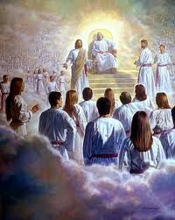
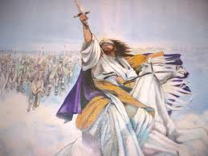
16. “Lo saciaré de larga vida, y le mostraré Mi Salvación.”
Salvación = Yeshúa
( Hebreo )

Slide 22
Tan Grande es el
AMOR del PADRE
Para Nosotros!
Salmos 91

